Slide 1
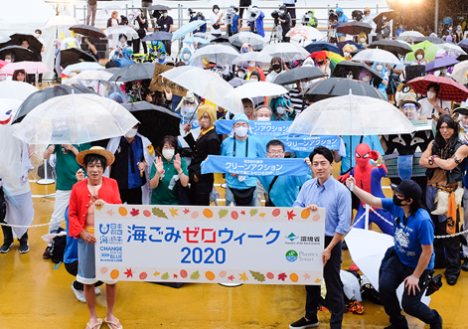
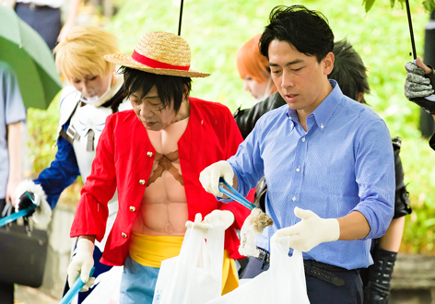
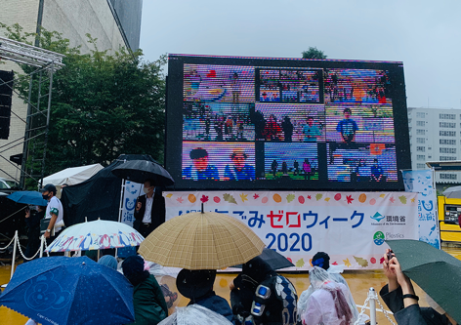
コスプレde海ごみゼロ大作戦2020!! at東京タワー
実施主体：コスプレ海ごみゼロ実行委員会
背景 ＆ 課題
▼海洋ごみの現状の周知やアクションをコスプレイヤーを通して起こすプロジェクト
・普段からコスプレの撮影で借りる海岸や公園で、ごみの多さを目にして環境問題に意識が高いコスプレイヤーが多い。
・きれいなロケーションで撮影をしたいという思いがあるので、ごみ拾いにも積極的なコスプレイヤーが多い。
・コスプレに対する偏見が少なくない中で、コスプレの社会的地位をあげたいという意識がコスプレイヤーたちの中にあり、そのための活動をしたいと考えるコスプレイヤーが多い
2020年度実施内容のまとめ
実施①
実施②
実施③
＋
＋
「海ごみゼロウィーク」のキックオフイベントとして
「コスプレde海ごみゼロ大作戦!!」を実施
参加コスプレイヤーは約200名
回収したごみの量は30リットルのごみ袋が48個分
全国8箇所(北海道、青森、富山、静岡、兵庫、広島、愛媛、沖縄)とオンラインで中継
量的成果（事業の拡がり）
質的成果（次なる展開への芽）
①
コスプレde海ごみゼロ大作戦参加者約200人
①
このイベントの後に自発的にごみ拾い活動を始めたコスプレイヤーが現れた
②
回収したごみの量は30リットルのごみ袋が48個分
②
雨の中でもキャンセルが少なく、コスプレイヤーたちの熱量を感じられた
③
27メディア(テレビ12、誌面5、WEB10)が当日取材として参加
③
全国と連携した取り組みにより、日本全体で取り組んでいる一体感を演出できた
2020年度 課題点
①200人超の参加者にとどまった ②海感の演出が少し足りなかった
③コロナの件もあり、参加者への呼びかけが直前になってしまった
2021年度
改善点
①コロナ化でも多くの人を巻き込む体制を考える ②海感が出せる場所の選定、演出を考える
③全国をオンラインで巻き込んだ施策の拡大

Slide 2
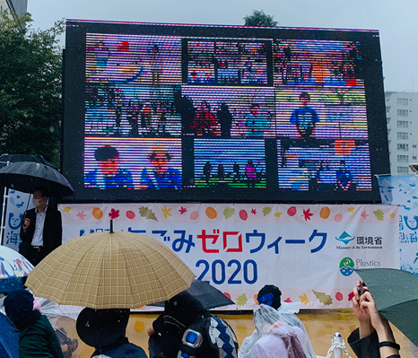
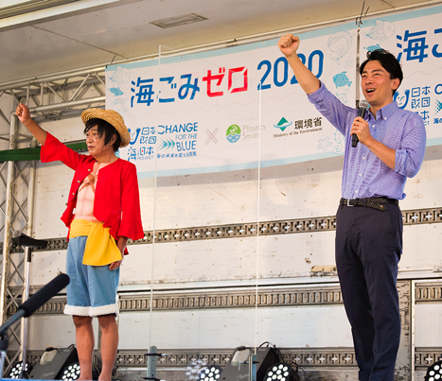
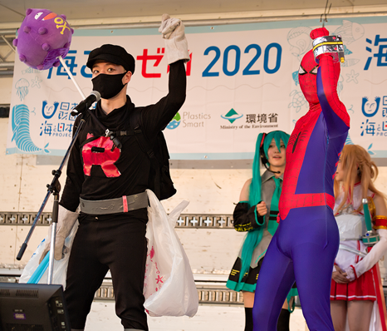
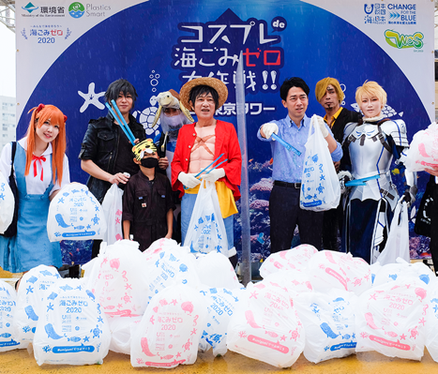
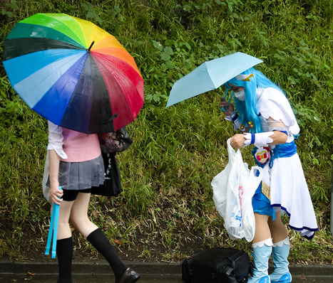
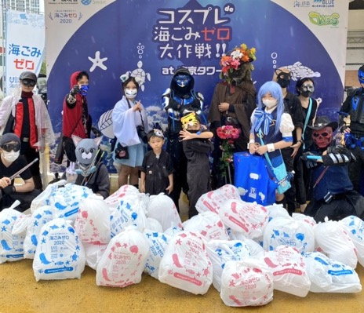
報告資料
事業内容を補足する イメージ写真
事業内容を補足する イメージ写真
事業内容を補足する イメージ写真
全国8箇所(北海道、青森、富山、静岡、兵庫、広島、愛媛、沖縄)から「UMIGOMIーZERO宣言」リレー
「海ごみゼロウィーク」の開会宣言
一般参加者による「UMIGOMIーZERO宣言」
合計 名が参加
事業内容を補足する イメージ写真
事業内容を補足する イメージ写真
事業内容を補足する イメージ写真
海感・ごみ拾い感を演出したフォトブース
雨の中参加してくれた約200名のコスプレイヤーたち
SNSでの拡散

Slide 3
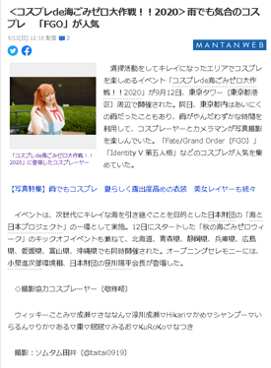
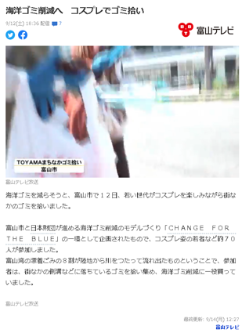
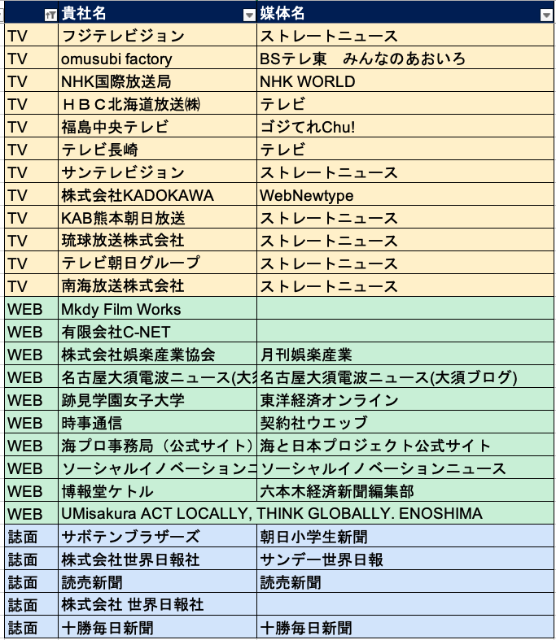
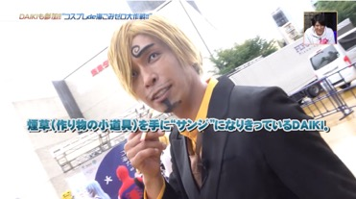
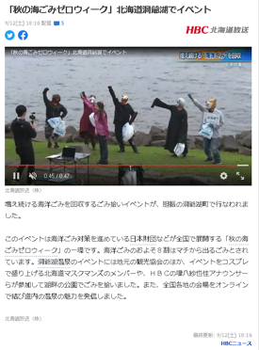
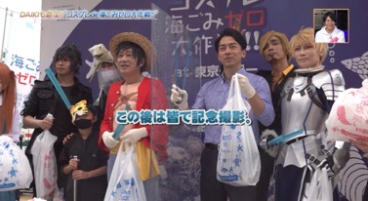
報道等露出
TV12、誌面5、WEB10のメディアが当日取材にお越し頂け、それぞれの媒体で報道されました。

Slide 4
報道等露出
WEBでの露出67件
媒体名 | 掲載日 | URL
おたくま経済新聞 | 9月14日 | https://otakei.otakuma.net/archives/prtimes/000000006-000061165
ジョルダンニュース！ | 9月14日 | http://news.jorudan.co.jp/docs/news/detail.cgi?newsid=PT000006A000061165
とれまがニュース | 9月14日 | https://news.toremaga.com/release/others/1637756.html
六本木経済新聞 | 9月14日 | https://roppongi.keizai.biz/release.php?id=46202
池袋経済新聞 | 9月14日 | https://ikebukuro.keizai.biz/release.php?id=46202
八王子経済新聞 | 9月14日 | https://hachioji.keizai.biz/release.php?id=46202
市ケ谷経済新聞 | 9月14日 | https://ichigaya.keizai.biz/release.php?id=46202
@DIME（アットダイム） | 9月14日 | https://dime.jp/company_news/detail/?pr=677626
STRAIGHT PRESS | 9月14日 | https://straightpress.jp/company_news/detail?pr=000000006.000061165
立川経済新聞 | 9月14日 | https://tachikawa.keizai.biz/release.php?id=46202
産経ニュース | 9月14日 | https://www.sankei.com/economy/news/200914/prl2009140758-n1.html
吉祥寺経済新聞 | 9月14日 | https://kichijoji.keizai.biz/release.php?id=46202
東京ベイ経済新聞 | 9月14日 | https://tokyobay.keizai.biz/release.php?id=46202
下北沢経済新聞 | 9月14日 | https://shimokita.keizai.biz/release.php?id=46202
調布経済新聞 | 9月14日 | https://chofu.keizai.biz/release.php?id=46202
PRESIDENT Online | 9月14日 | https://president.jp/ud/pressrelease/5f5f42fd77656115d7100000
All About NEWS | 9月14日 | https://news.allabout.co.jp/articles/p/000000006.000061165/
財経新聞 | 9月14日 | https://www.zaikei.co.jp/releases/1091034/
赤坂経済新聞 | 9月14日 | https://akasaka.keizai.biz/release.php?id=46202
iza（イザ！） | 9月14日 | http://www.iza.ne.jp/kiji/pressrelease/news/200914/prl20091419110757-n1.html
現代ビジネス | 9月14日 | http://gendai.ismedia.jp/ud/pressrelease/5f5f4743776561541b130000
アニメ！アニメ！ | 9月14日 | https://animeanime.jp/release/prtimes/20200914/79829.html
東洋経済オンライン | 9月14日 | http://toyokeizai.net/ud/pressrelease/5f5f46d17765619b30130000
Character JAPAN | 9月14日 | http://ure.pia.co.jp/articles/-/823352
マピオンニュース | 9月14日 | https://www.mapion.co.jp/news/release/000000006.000061165/
時事ドットコム | 9月14日 | https://www.jiji.com/jc/article?k=000000006.000061165&g=prt
JBpress（日本ビジネスプレス） | 9月14日 | https://jbpress.ismedia.jp/ud/pressrelease/5f5f42f67765619df8100000
高円寺経済新聞 | 9月14日 | https://koenji.keizai.biz/release.php?id=46202
BIGLOBEニュース | 9月14日 | https://news.biglobe.ne.jp/economy/0914/prt_200914_8657215451.html
NewsCafe | 9月14日 | https://www.newscafe.ne.jp/release/prtimes2/20200914/543217.html
インサイド | 9月14日 | https://www.inside-games.jp/release/prtimes/20200914/81280.html
中野経済新聞 | 9月14日 | https://nakano.keizai.biz/release.php?id=46202
エキサイトニュース | 9月14日 | https://www.excite.co.jp/news/article/Prtimes_2020-09-14-61165-6/
Infoseekニュース | 9月14日 | https://news.infoseek.co.jp/article/prtimes_000000006_000061165/
Game Spark | 9月14日 | https://www.gamespark.jp/release/prtimes/20200914/81277.html
ニコニコニュース | 9月14日 | http://news.nicovideo.jp/watch/nw8101458
朝日新聞デジタル＆M | 9月14日 | https://www.asahi.com/and_M/pressrelease/pre_16249786/
媒体名 | 掲載日 | URL
MANDANWEB | 9月13日 | https://mantan-web.jp/article/20200913dog00m200002000c.html
yahooニュース | 9月13日 | https://news.yahoo.co.jp/articles/d15d6faab2a0256d5cfff8160ab7c72acb793811
新宿区民ニュース | 9月13日 | https://kumin.news/shinjuku/articles/19020
台東区民ニュース | 9月13日 | https://kumin.news/taito/articles/19020
goo | 9月13日 | https://news.goo.ne.jp/picture/entertainment/mantan-20200913dog00m200002000c.html
dmenuニュース | 9月13日 | https://topics.smt.docomo.ne.jp/article/mantan/entertainment/mantan-20200913dog00m200002000c
芸能ニュース | 9月13日 | https://celeb.minory.org/122514.html
マイナビニュース | 9月13日 | https://news.mynavi.jp/article/20200913-1299962/
MY:JCOM | 9月13日 | https://news.myjcom.jp/entertainment/story/20200913dyo00m200002000c.html
ソーシャル・イノベーション・ニュース | 9月12日 | https://social-innovation-news.jp/?p=1128
yahoo | 9月12日 | https://news.yahoo.co.jp/articles/5a48f5e549632f784af3a2e6d26c4b1b9b89b5cd
娯楽産業協会 | 9月14日 | http://www.goraku-sangyo.com/archive.php?eid=06889
富山テレビ | 9月12日 | https://www.fnn.jp/articles/-/84249
yahooニュース | 9月14日 | https://news.yahoo.co.jp/articles/b88e51cf8f828d32f0cd5769bc0122c3e5294356
MSNニュース | 9月14日 | https://www.msn.com/ja-jp/news/opinion/%E6%B5%B7%E6%B4%8B%E3%82%B4%E3%83%9F%E5%89%8A%E6%B8%9B%E3%81%B8-%E3%82%B3%E3%82%B9%E3%83%97%E3%83%AC%E3%81%A7%E3%82%B4%E3%83%9F%E6%8B%BE%E3%81%84/ar-BB18XHiu
yahooニュース | 9月14日 | https://news.yahoo.co.jp/articles/1adfa427aa9c625baacf027366aa040e89c4107d
PRTIMES | 9月14日 | https://prtimes.jp/main/html/rd/p/000000006.000061165.html
ダ・ヴィンチニュース | 9月14日 | https://ddnavi.com/publisher-release/673319/a/
BEST TIMES（ベストタイムズ） | 9月14日 | https://www.kk-bestsellers.com/articles/-/press_release/653112/
シブヤ経済新聞 | 9月14日 | https://www.shibukei.com/release.php?id=46202
練馬経済新聞 | 9月14日 | https://nerima.keizai.biz/release.php?id=46202
ウレぴあ総研 | 9月14日 | https://ure.pia.co.jp/articles/-/823342
品川経済新聞 | 9月14日 | https://shinagawa.keizai.biz/release.php?id=46202
日本橋経済新聞 | 9月14日 | https://nihombashi.keizai.biz/release.php?id=46202
新宿経済新聞 | 9月14日 | https://shinjuku.keizai.biz/release.php?id=46202
ORICON NEWS | 9月14日 | https://www.oricon.co.jp/pressrelease/717043/
アキバ経済新聞 | 9月14日 | https://akiba.keizai.biz/release.php?id=46202
BtoBプラットフォーム | 9月14日 | https://b2b-ch.infomart.co.jp/news/search/../detail.page?IMNEWS4=2156581
銀座経済新聞 | 9月14日 | https://ginza.keizai.biz/release.php?id=46202
自由が丘経済新聞 | 9月14日 | https://jiyugaoka.keizai.biz/release.php?id=46202

